Slide 1












IPRSol
Noémie POUSSE, ONF

Slide 2




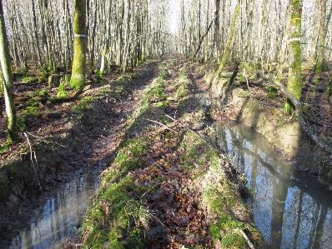
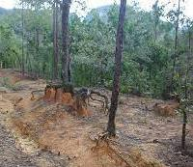
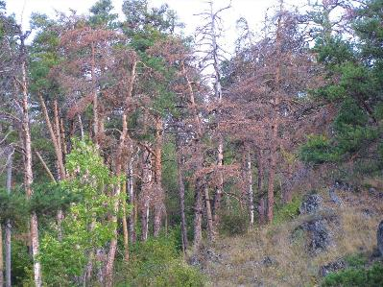
Faire connaître et diffuser à l’échelle nationale des indicateurs de qualité des sols forestiers
Les sols sont divers,
+/- fragiles et sensibles
Des pratiques inadaptées
Dégradations souvent irréversibles

Slide 3



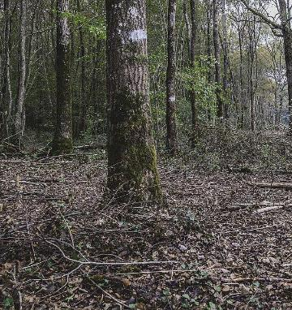
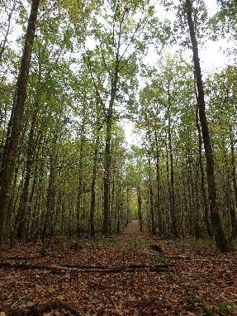
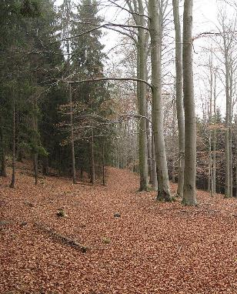
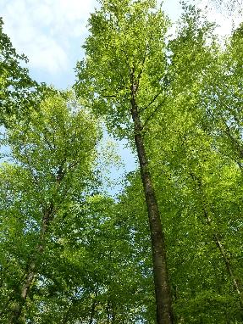
Faire connaître et diffuser à l’échelle nationale des indicateurs de qualité des sols forestiers
Diagnostics pour évaluer le sol et identifier la gestion adaptée
Les sols sont divers,
+/- fragiles et sensibles
Des pratiques adaptées
Sols gérés durablement et protégés

Slide 4
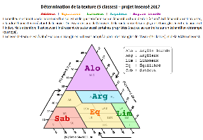
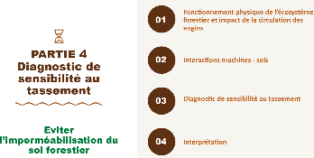
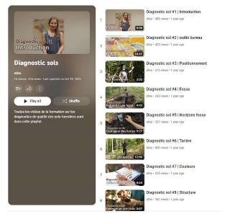
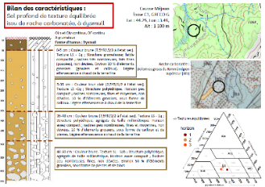
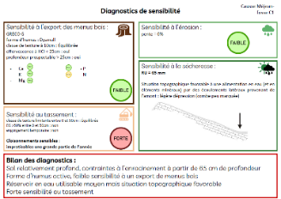
Formation IPRSol : formation des référents « indicateur de la qualité des sols forestiers »
Pas besoin d’être pédologues pour sensibiliser/former d’autres acteurs forestiers à la gestion durable des sols forestiers
Formation théorique :
*16 supports de présentation
*16 vidéos “diagnostic sol”
*Fiches techniques
*Ressources bibliographiques
*Boites à texture
Formation pratique :
*3 sites documentés
*Co-organisation d’un atelier de sensibilisation par les référents

Slide 5
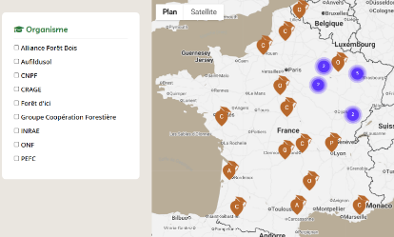
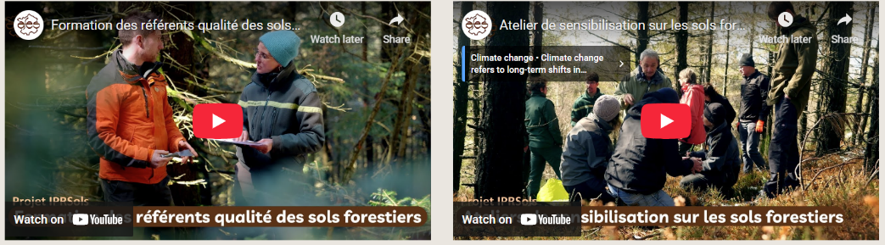
Formation IPRSol : formation des référents « indicateur de la qualité des sols forestiers »
La suite = IPRSol II
*Assurer l’organisation et la gestion des formations régulières de référents "indicateurs de la qualité des sols forestiers"
*Mettre à jour et enrichir les supports pédagogiques
*Partager les connaissances sur les sols forestiers et amplifier les interactions entre acteurs par la mise en place d’un centre de ressources numériques et l’animation d’un espace collaboratif, adossés à l’observatoire des forêts françaises et au centre de ressources sur les sols de l’AFES
*Mettre en place et animer une communauté d’acteurs impliqués ou intéressés par la bonne gestion des sols forestiers

Slide 6


IPRSol
Merci de votre attention ! Pour en savoir plus :
RMT Sols et Territoires Projets IPRSol - RMT Sols et Territoires
Des questions ?

